Slide 1
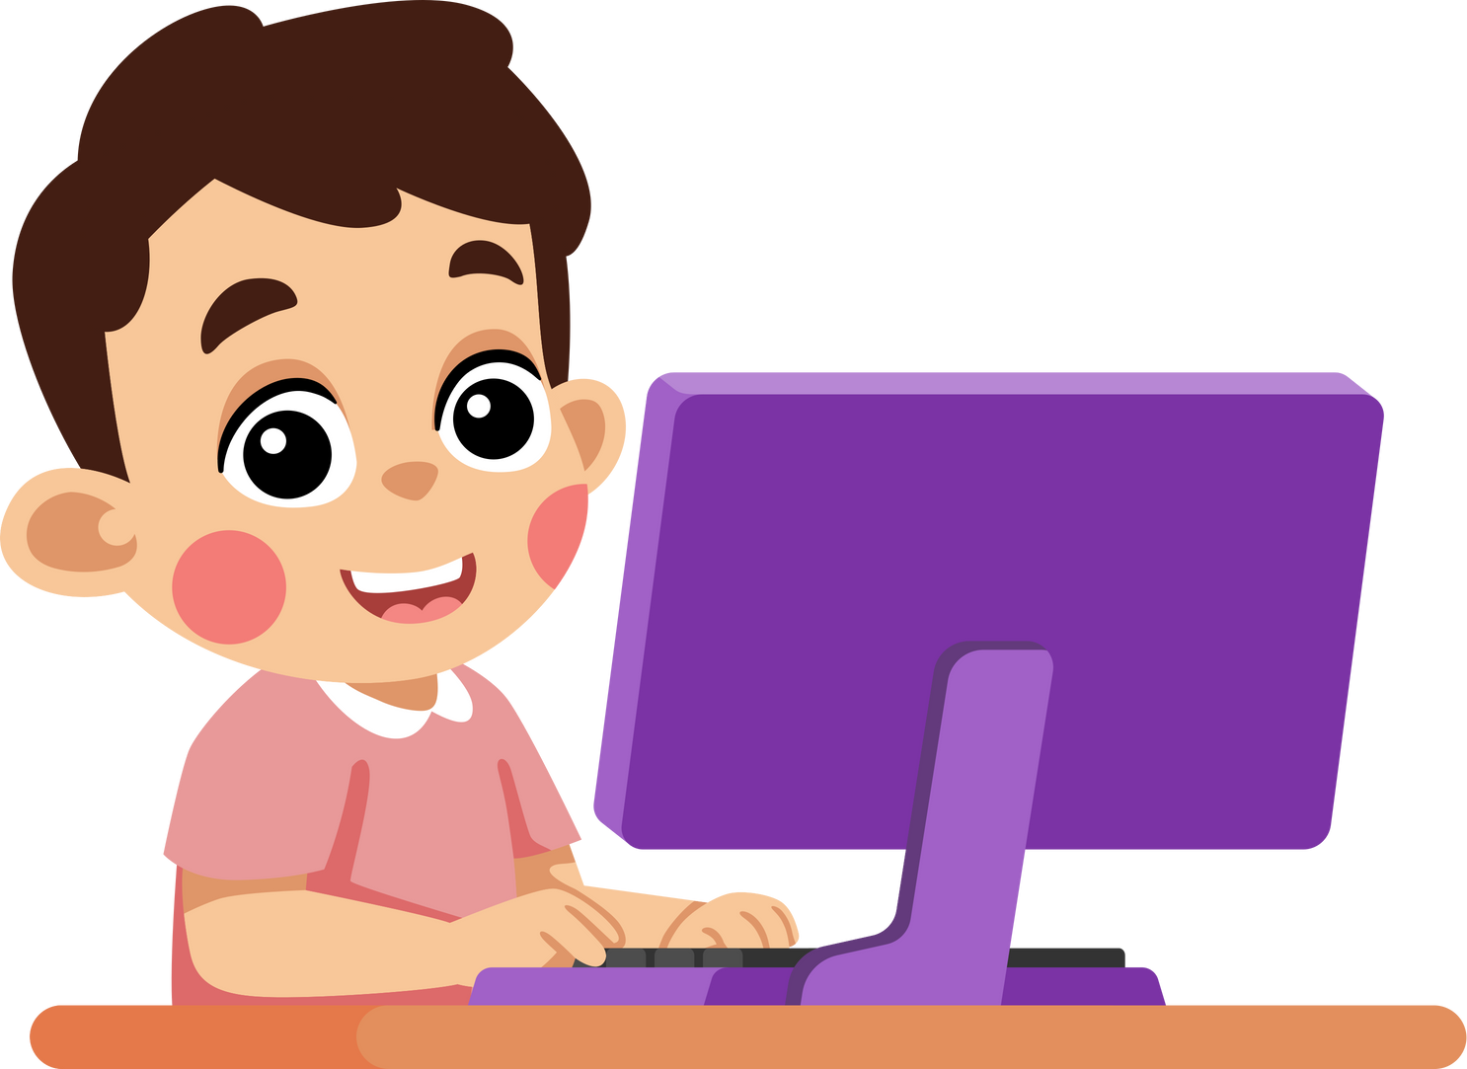
ΜΑΘΑΙΝΩ ΓΙΑ ΤΟ ΔΙΑΔΙΚΤΥΟ

Slide 2
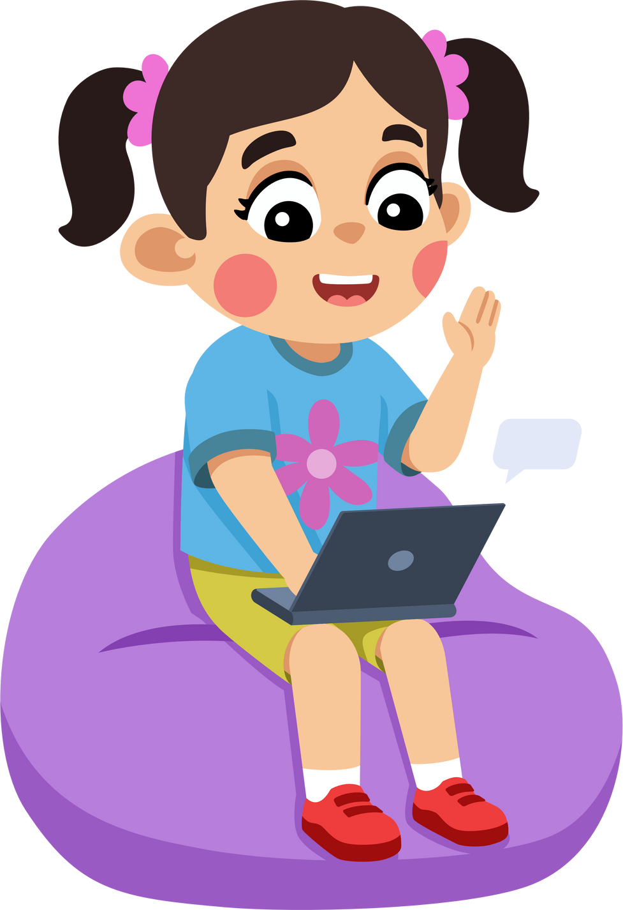
Τι είναι το Διαδίκτυο;
Ένας εξαιρετικά ωραίος τρόπος με τον οποίο οι υπολογιστές επικοινωνούν μεταξύ τους
Σαν μια γιγάντια παιδική χαρά για υπολογιστές
Μας βοηθά να μαθαίνουμε, να παίζουμε και να συνδεόμαστε

Slide 3
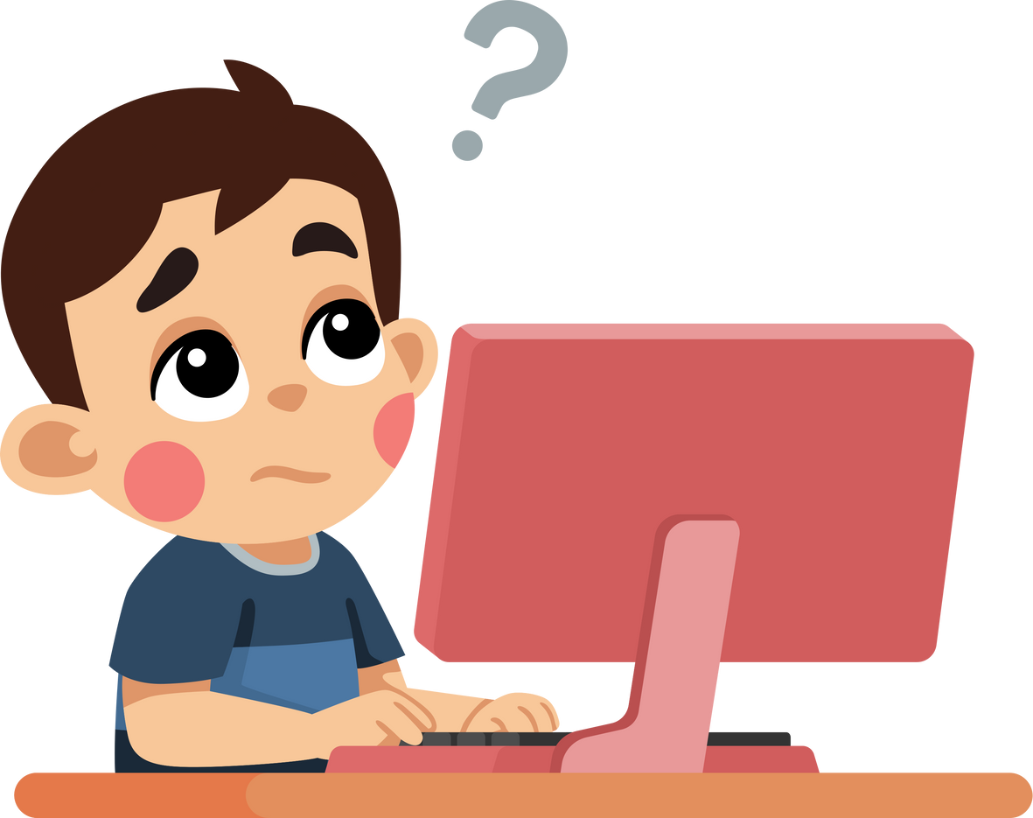
Τι κάνω στο Διαδίκτυο
  βλέπω βίντεο και τα αγαπημένα μου κινούμενα σχέδια
  παίζω παιχνίδια με φίλους (ακόμη κι αν βρίσκονται μακριά)
  μαθαίνω καινούρια πράγματα βρίσκοντας πληροφορίες

Slide 4
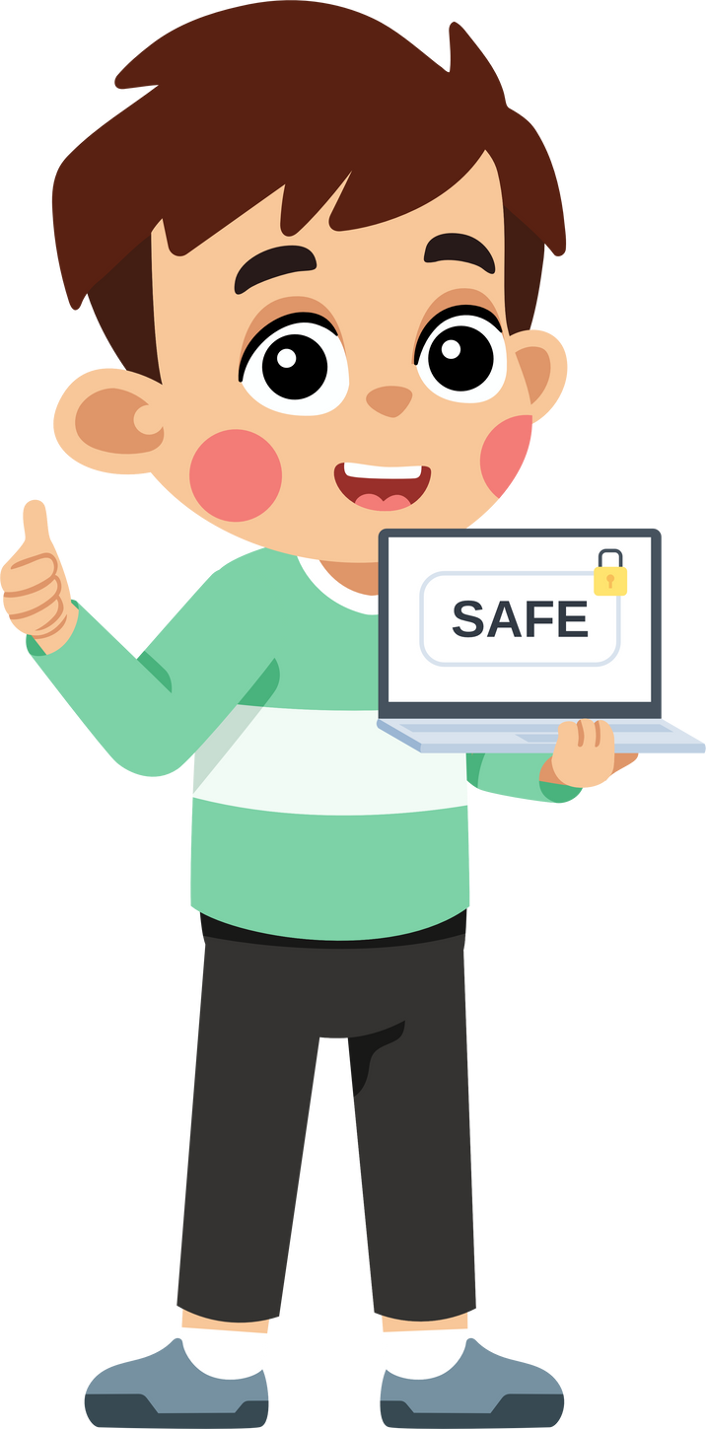
Μένω ασφαλής
Αυτό σημαίνει ότι πρέπει να κρατώ κρυφά τα προσωπικά μου στοιχεία όπως:
  το όνομά μου
  τη διεύθυνσή μου
  τον αριθμό τηλεφώνου μου
  τους κωδικούς πρόσβασης
  το όνομα του σχολείου μου

Slide 5
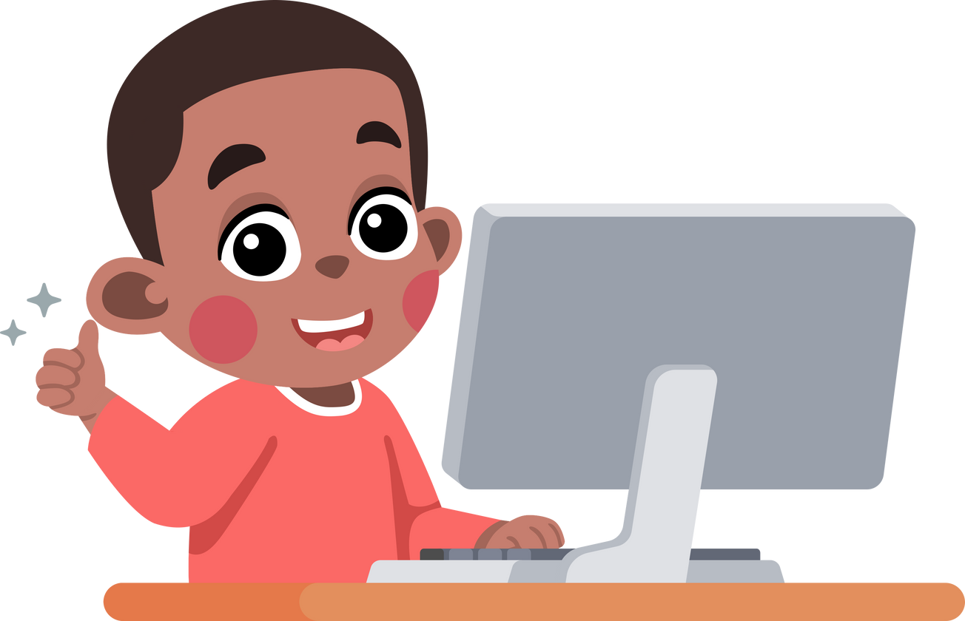
Επικοινώνησε
Κάνε φίλους και μοιράσου πράγματα με ανθρώπους απ’ όλο τον κόσμο.
Μάθε
Ανακάλυψε καινούρια πράγματα κάθε μέρα με ασφάλεια από το σπίτι.
Διασκέδασε
Απόλαυσε παιχνίδια, βίντεο και ωραίες δραστηριότητες στο διαδίκτυο.
Να Είσαι Υπεύθυνος
Να θυμάσαι να μένεις ασφαλής και να χρησιμοποιείς το Διαδίκτυο με σύνεση.
Το Διαδίκτυο είναι καταπληκτικό!

Slide 6
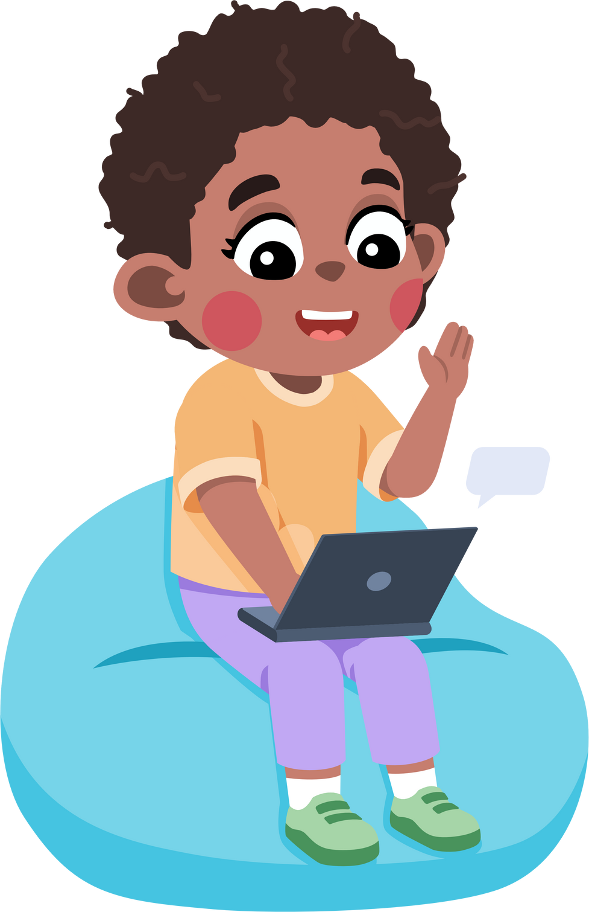
Το αρχείο διαθέτει άδεια χρήσης
Creative Commons Αναφορά Δημιουργού – Μη Εμπορική Χρήση – Παρόμοια Διανομή
Δημιουργός: Καλαμώτη Γραμματική

